Slide 1

Курсовая работа по теме: «Использование среды визуального программирования в Lazarus»

Slide 2
Введение
Данный курсовой проект был разработан в среде Lazarus. Среди множества языков Pascal, Lazarus - является наиболее универсальным и легко изучаемым языком. Также он прост в изучении, при этом средства языка программирования Pascal позволяют использовать многие возможности программирования.
Lazarus — открытая среда разработки программного обеспечения на языке Object Pascal для компилятора Free Pascal. Интегрированная среда разработки предоставляет возможность кроссплатформенной разработки приложений в Delphi-подобном окружении.

Slide 3





Lazarus позволяет достаточно несложно переносить Delphi-программы с графическим интерфейсом в различные операционные системы: Linux, Mac OS, Windows, Android. Начиная с Delphi XE2 в самом Delphi имеется возможность компиляции программ для Mac OS, с версии XE4 — для iOS, с версии XE5 — для Android.
Среда разработки предоставляет доступ только к тем участкам кода, с которыми необходимо работать, скрывая основную часть программы, которая создается автоматически самой средой разработки.

Slide 4

Цель работы
Описание интерфейса среды разработки Lazarus.
Разбор палитры компонентов среды Lazarus.
Написание программы с использованием среды визуального программирования в Lazarus.

Slide 5

Среда Lazarus
Работу над программой в среде визуального программирования условно можно разбить на две части. Первая это создание внешнего вида (интерфейса) будущей программы, вторая - написание программного кода.
Окно, инспектора объектов и окно формы нужны для создания интерфейса программы, а редактор исходного кода - для работы с ее текстом.

Slide 6
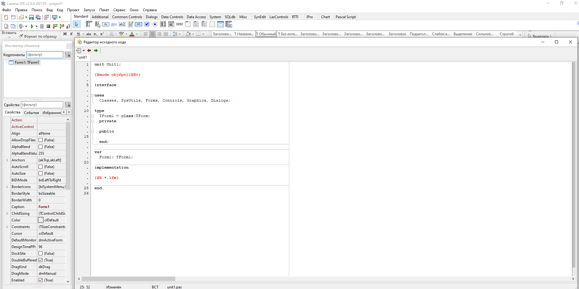
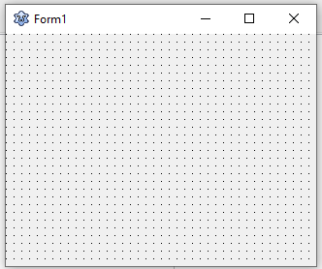
Окно формы
Среда визуального программирования Lazarus

Slide 7
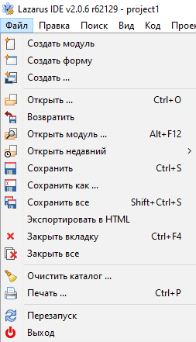
Главное меню Lazarus
Все команды, необходимые для работы в среде визуального программирования Lazarus, содержатся в главном меню. Работа с файлами в среде Lazarus осуществляется при помощи пункта меню Файл.

Slide 8
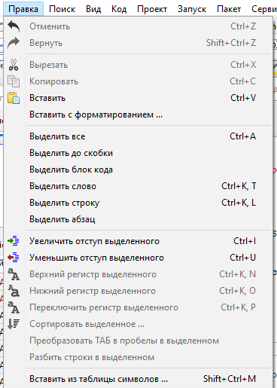
Главное меню Lazarus
Команды, предназначенные для редактирования текста программного кода, собраны в меню Правка.

Slide 9
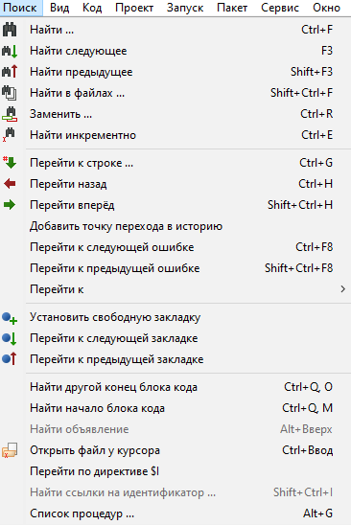
Главное меню Lazarus
Команды меню Поиск можно разделить на группы. Первая группа - это непосредственно команды поиска и замены, вторая - это команды перехода, а третья - работа с закладкой. В четвертой группе объединены команды поиска, замены и перехода в выделенном фрагменте. Большинство из этих команд используются в текстовых редакторах.

Slide 10
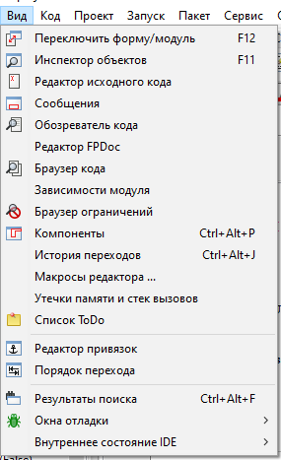
Главное меню Lazarus
Пункт меню Вид применяют для настройки внешнего вида среды программирования Lazarus.

Slide 11
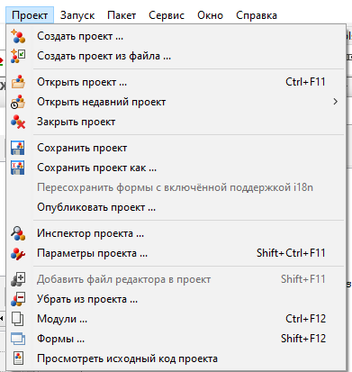
Главное меню Lazarus
Команды пункта меню Проект предназначены для выполнения различных операций с проектом в Lazarus.

Slide 12
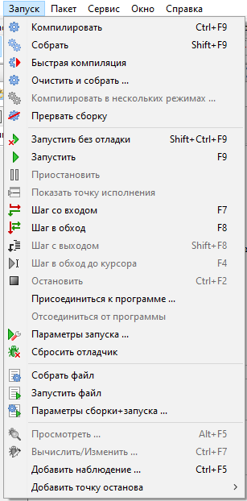
Главное меню Lazarus
Команды, позволяющие запускать проект на выполнение и выполнять его отладку, содержатся в пункте главного меню Запуск.

Slide 13
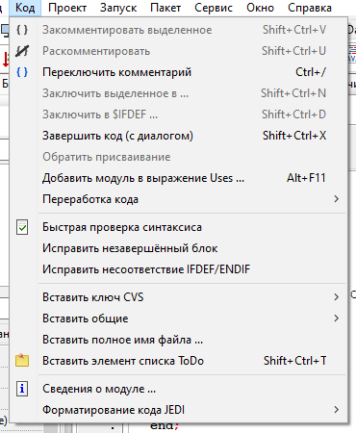
Главное меню Lazarus
Команды, предназначенные для работы с программным кодом, собраны в меню Код.

Slide 14
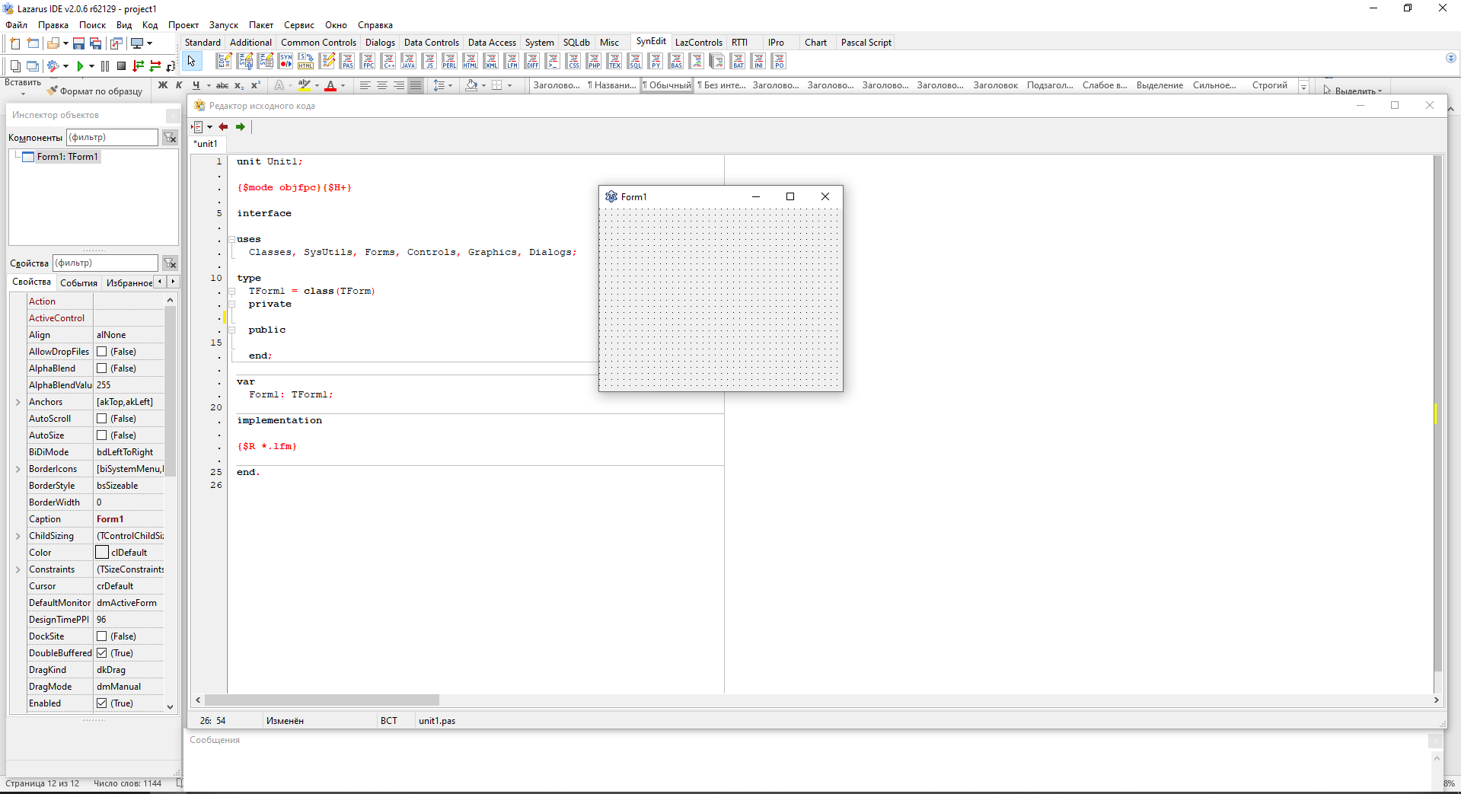

Окно редактора Lazarus
Окно редактора тесно связано с окном формы и появляется вместе с ним при создании нового проекта.

Slide 15

Окно редактора Lazarus
Окно редактора предназначено для создания и редактирования текста программы, который создается по определенным правилам и описывает некий алгоритм. Если окно формы определяет внешний вид будущей программы, то программный код, записанный в окне редактора, отвечает за ее поведение. Вначале окно редактора содержит текст, обеспечивающий работу пустой формы. Этот программный код появляется в окне редактора автоматически, а программист в ходе работы над проектом вносит в него дополнения, соответствующие функциям программы.

Slide 16
Палитра компонентов
Панель компонентов расположена под главным меню. Она состоит из большого числа групп, в которых располагаются соответствующие компоненты.
Компонент – это некий функциональный элемент интерфейса, обладающий определенными свойствами. Размещая компоненты на форме, программист создает внешний вид своей будущей программы - окна, кнопки, переключатели, поля ввода и т.п.

Slide 17
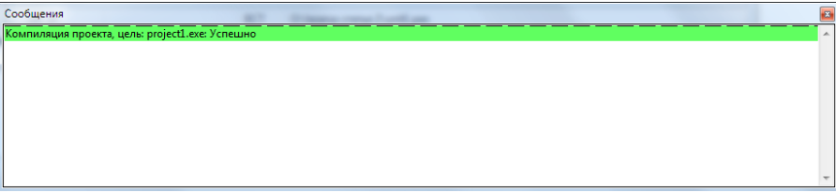
Сообщения
В данном окне отображаются системные сообщения о процессе компилирования и сборки приложения. А также же отображаться ошибки, примечания и предупреждения возникающие в процессе сборки приложения.

Slide 18

Заключение
По итогу курсовой работы были выполнены все поставленные цели. Был подробно описан и продемонстрирован интерфейс среды разработки Lazarus.
Так же были описаны другие компоненты для формы и показаны свойства редактора. Была написана программа, с использованием некоторых компонентов программы, для более понятной демонстрации визуальной среды Lazarus.

Slide 19
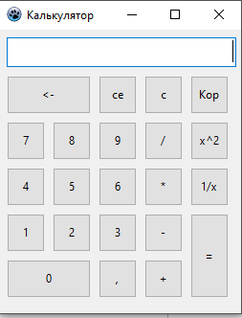
Приложение
При запуске программы, появляется форма, в которой есть 1 edit, куда вписываются цифры и выводится ответ. Также есть 22 кнопки, с помощью которых мы работаем в самом калькуляторе. В калькуляторе, помимо обычных вычислений есть нахождение корня, возведение числа в квадрат и в дробную степень.
Программа

